Slide 1
컴퓨터 구조
중앙처리장치(Central Processing Unit, CPU) 또는 프로세서
  연산장치와 제어장치
  레지스터(register)
    범용 레지스터
    용도 지정 레지스터
버스(bus)
머더보드(motherboard)
© 2007 Pearson Addison-Wesley. All rights reserved
0-<number>

Slide 2
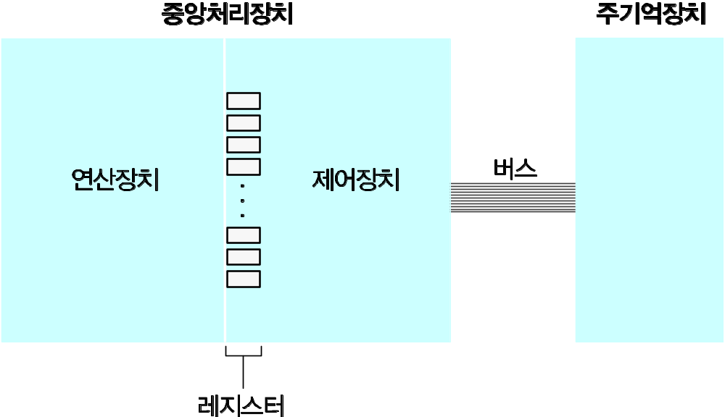
그림 2.1
버스로 연결된 CPU와 주기억장치
© 2007 Pearson Addison-Wesley. All rights reserved
0-<number>

Slide 3
프로그램 내장 (stored program) 개념
프로그램도 비트 패턴으로 인코딩되어 주기억장치에 저장될 수 있다.
CPU는 주기억장치에서 명령들을 읽어와서 실행할 수 있다.
또한 실행될 프로그램을 주기억장치 안에서 쉽게 변경할 수도 있다.
© 2007 Pearson Addison-Wesley. All rights reserved
0-<number>

Slide 4
용어
기계 명령: CPU가 인식할 수 있도록 비트 패턴으로 인코딩된 명령
기계어(machine language):
기계가 인식할 수 있는 모든 명령의 집합
© 2007 Pearson Addison-Wesley. All rights reserved
0-<number>

Slide 5
명령의 종류
데이터 전송: 한 장소에서 다른 장소로 데이터를 복사한다
연산: 기존의 비트 패턴을 사용하여 새로운 비트 패턴을 계산한다
제어: 프로그램 실행을 지시한다
© 2007 Pearson Addison-Wesley. All rights reserved
0-<number>

Slide 6
그림 2.2 주기억장치에 저장된 값들에 대한 덧셈
단계 1. 덧셈에 사용될 값 중의 하나를
주기억장치에서 가져와 레지스터에 넣는다.
단계 2. 덧셈에 사용될 또 다른 값을 주기억장치에서
가져와 또 다른 레지스터에 넣는다.
단계 3. 단계 1, 2에서 사용된 레지스터들을 입력으로
사용하고 결과는 또 다른 레지스터에
저장하도록 덧셈 회로를 작동시킨다.
단계 4. 결과를 주기억장치에 저장한다.
단계 5. 멈춘다.
© 2007 Pearson Addison-Wesley. All rights reserved
0-<number>

Slide 7
그림 2.3 메모리에 저장된 값들에 대한 나눗셈
단계 1. 메모리에서 값 하나를 받아와서 레지스터에
LOAD하라.
단계 2. 메모리에서 또 다른 값 하나를 받아와서 또 다른
레지스터에 LOAD하라.
단계 3. 두 번째 값이 0일 경우, 단계 6으로 점프하여라.
단계 4. 첫 번째 레지스터의 내용을 두 번째 레지스터의
내용으로 나누어 얻은 몫을 세 번째 레지스터에
넣어라.
단계 5. 세 번째 레지스터의 내용을 메모리에 STORE하라.
단계 6. STOP.
© 2007 Pearson Addison-Wesley. All rights reserved
0-<number>

Slide 8
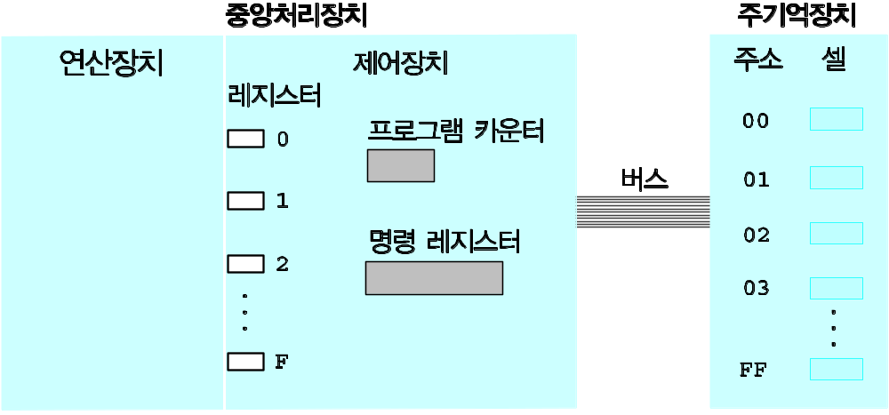
그림 2.4 부록 C의 컴퓨터 구조
© 2007 Pearson Addison-Wesley. All rights reserved
0-<number>

Slide 9
기계 명령의 요소들
명령 코드(op-code): 실행할 명령을 지정한다
피연산자(operand):
명령에 관한 추가 정보를 제공한다
  피연산자에 대한 해석은 명령 코드에 따라 달라진다
© 2007 Pearson Addison-Wesley. All rights reserved
0-<number>

Slide 10
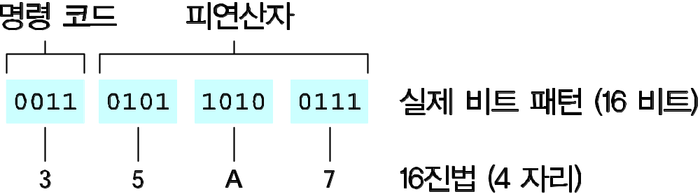
그림 2.5 부록 C의 컴퓨터를 위한 명령의 구성
© 2007 Pearson Addison-Wesley. All rights reserved
0-<number>

Slide 11
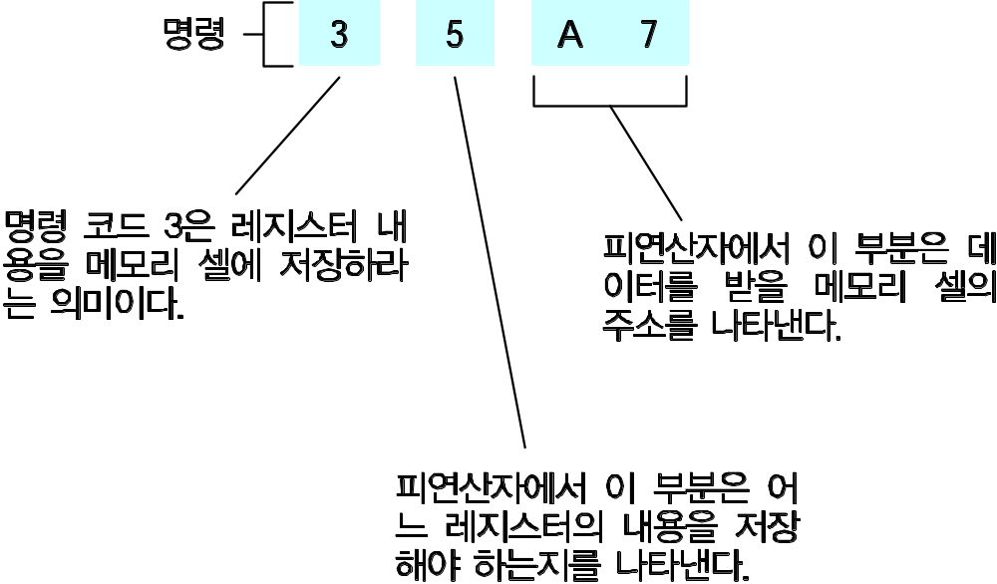
그림 2.6 명령 35A7의 해석
© 2007 Pearson Addison-Wesley. All rights reserved
0-<number>

Slide 12
그림 2.7 그림 2.2의 명령들에 대한 인코딩 버전
인코딩된 명령 | 해설
156C | 주소가 6C인 메모리 셀에 들어있는 비트 패턴으로 5번 레지스터를 채운다.
166D | 주소가 6D인 메모리 셀에 들어있는 비트 패턴으로 6번 레지스터를 채운다.
5056 | 5번 레지스터와 6번 레지스터의 내용에 대해 2의 보수 덧셈을 수행하고, 그 결과를 0번 레지스터에 넣는다.
306E | 0번 레지스터의 내용을 주소가 6E인 메모리 셀에 저장한다.
C000 | 멈춘다.
© 2007 Pearson Addison-Wesley. All rights reserved
0-<number>

Slide 13
프로그램의 실행
두 개의 용도 지정 레지스터로 제어
  프로그램 카운터: 다음 명령의 주소
  명령 레지스터: 현재 명령
기계 주기(machine cycle)
  인출(fetch)
  해석(decode)
  실행(execute)
© 2007 Pearson Addison-Wesley. All rights reserved
0-<number>

Slide 14
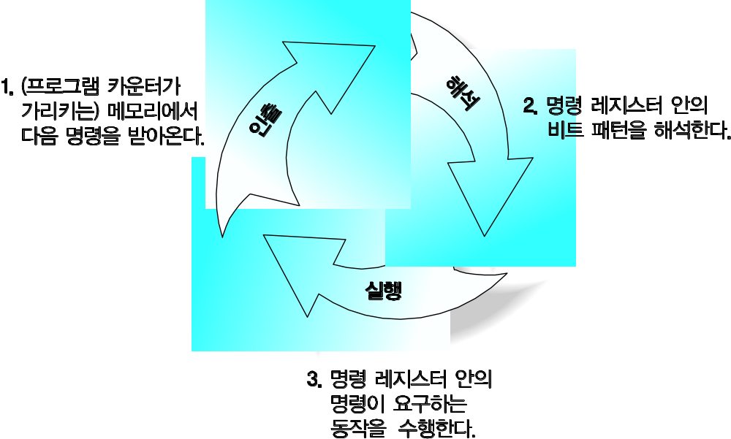
그림 2.8 기계 주기
© 2007 Pearson Addison-Wesley. All rights reserved
0-<number>

Slide 15
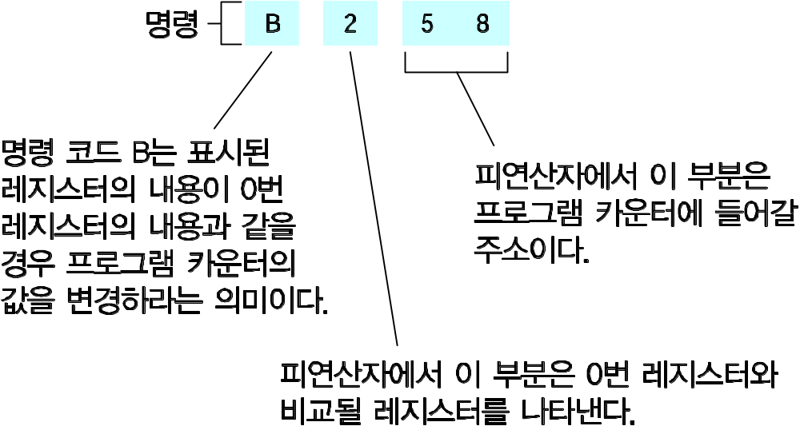
그림 2.9 명령 B258에 대한 해석
© 2007 Pearson Addison-Wesley. All rights reserved
0-<number>

Slide 16
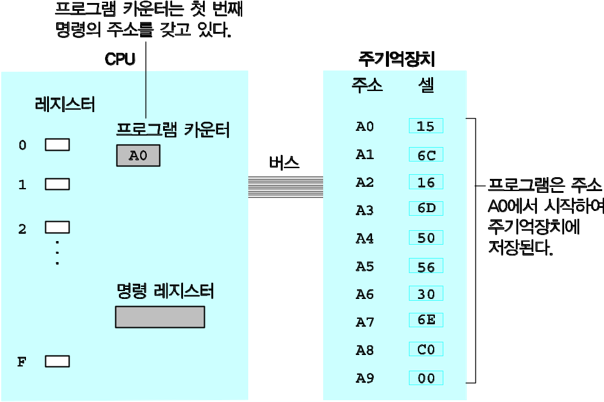
그림 2.10 주기억장치에 저장되어 실행 준비된 그림 2.7의 프로그램
© 2007 Pearson Addison-Wesley. All rights reserved
0-<number>

Slide 17
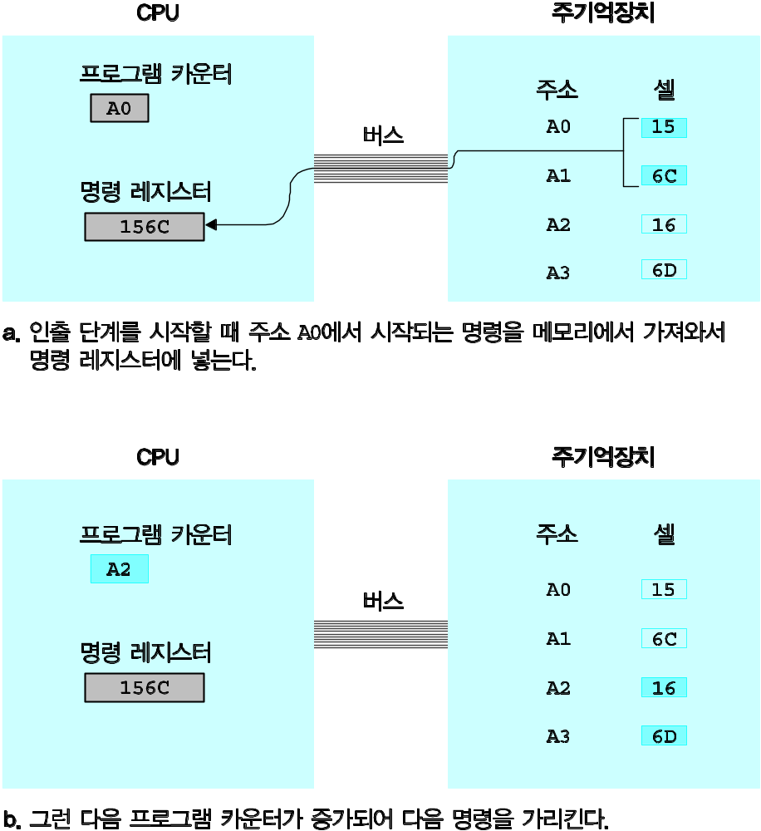
그림 2.11
기계 주기의 인출 단계
© 2007 Pearson Addison-Wesley. All rights reserved
0-<number>

Slide 18
연산(arithmetic/logic) 명령
논리 연산: AND, OR, XOR
  마스킹(masking)
회전(rotate) 및 자리 이동(shift):
  회전식 자리 이동(circular shift)
  논리적 자리 이동(logical shift)
  산술적 자리 이동(arithmetic shift)
산술 연산: 덧셈, 뺄셈, 곱셈, 나눗셈
  정확한 동작은 값들의 인코딩 방식에 따라 달라진다 (2의 보수, 부동소수점).
© 2007 Pearson Addison-Wesley. All rights reserved
0-<number>

Slide 19
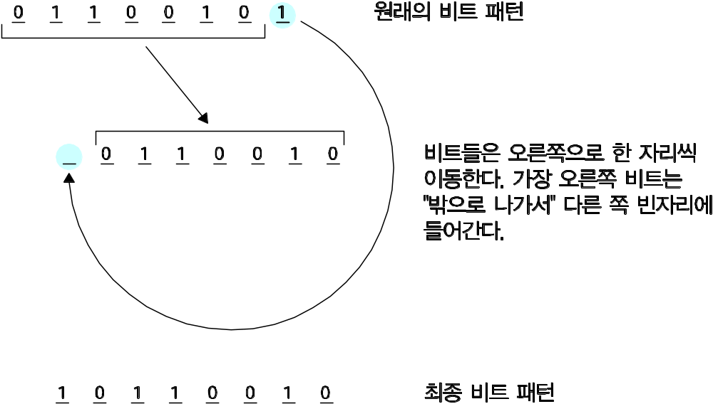
그림 2.12 비트 패턴 65에 대한 1 비트 오른쪽 방향 회전식 자리 이동
© 2007 Pearson Addison-Wesley. All rights reserved
0-<number>

